Slide 1

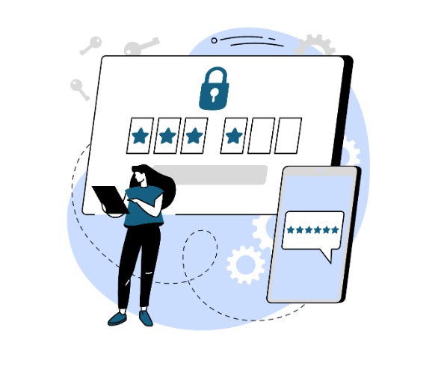


Lekce 2
Heslo
Vytváření a správa bezpečného přístupu
WZMACNIACZ:
LEWADER:

Slide 2
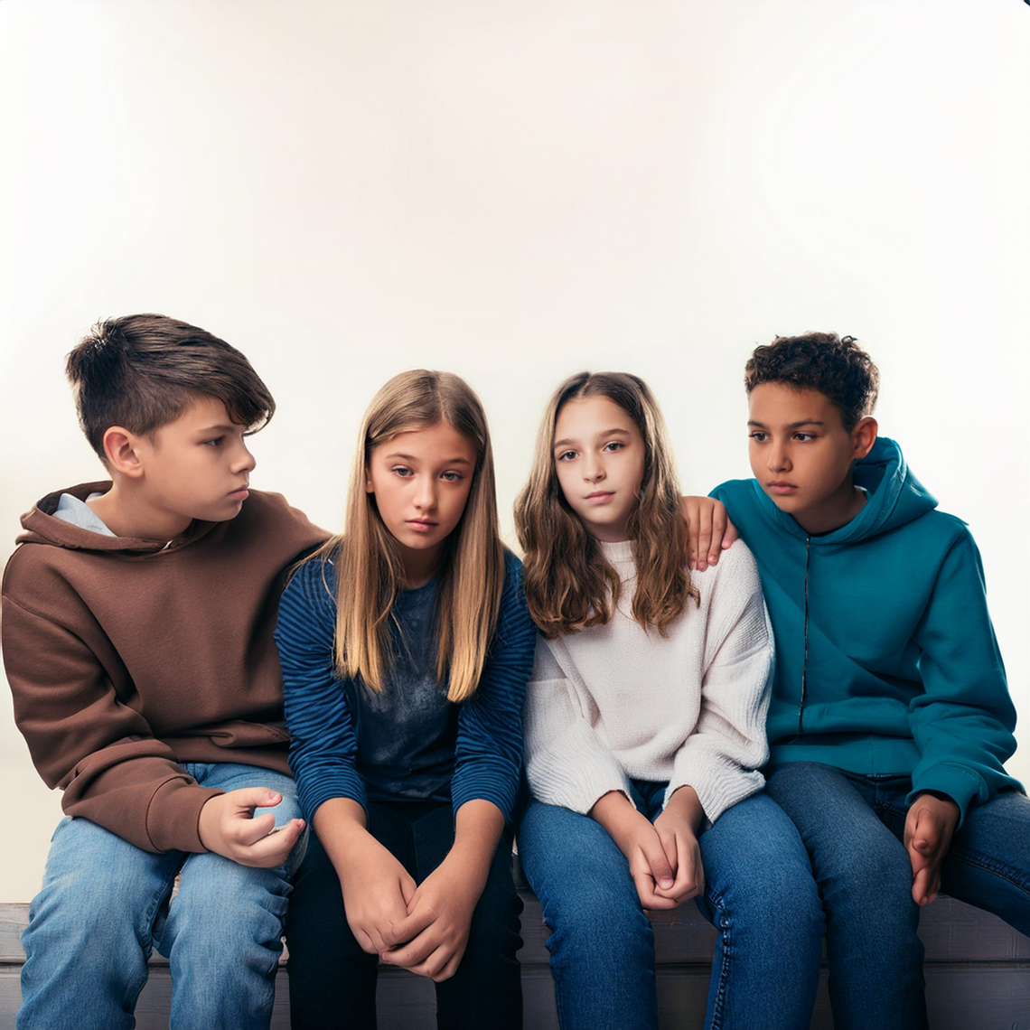




Nejprve několik příběhů
Sdílel(a) jsem heslo s kolegou, protože potřeboval přístup ke svému hernímu účtu. Po několika dnech jsem zjistil(a), že změnil mé heslo a začal používat můj účet k získání výhody. Přišel(a) jsem o všechna dosažená vítězství, na kterých jsem pracoval(a) měsíce.
Omylem jsem nechal(a) svůj laptop otevřený ve škole. Někdo se dostal na můj účet na sociální síti a zveřejnil urážlivý obsah, předstírající, že jsem to já. Teď mám vážné problémy a musím se omlouvat učitelům a kamarádům.
Klikl(a) jsem na podezřelý odkaz, který vypadal, že je od kamaráda. Místo abych zkontroloval(a), o jaký web se jedná, zadal(a) jsem své přihlašovací údaje. Okamžitě jsem byl(a) odhlášen(a) ze všech zařízení a můj účet byl kompromitován. Teď jsem bez přístupu k důležitým datům a nevím, co mám dělat.
Ignoroval(a) jsem varování o silných heslech a nastavil(a) jsem velmi jednoduché heslo pro svůj bankovní účet. Někdo ho prolomil a vybral všechny peníze. Teď se musím snažit o vrácení peněz a mám velký strach, že všechno nezískám zpět.
Notes:
Czy te historie są prawdziwe?
Nie. Co nie znaczy, że nie mogły się wydarzyć

Slide 3

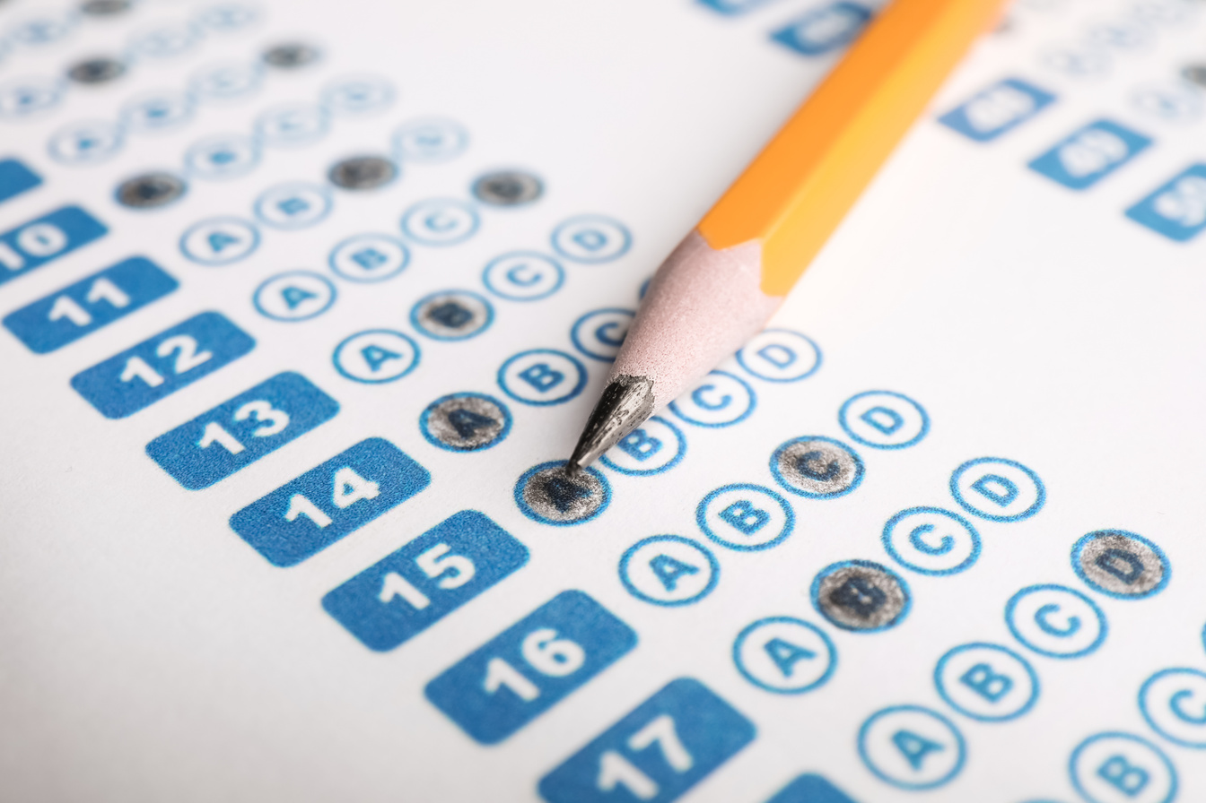
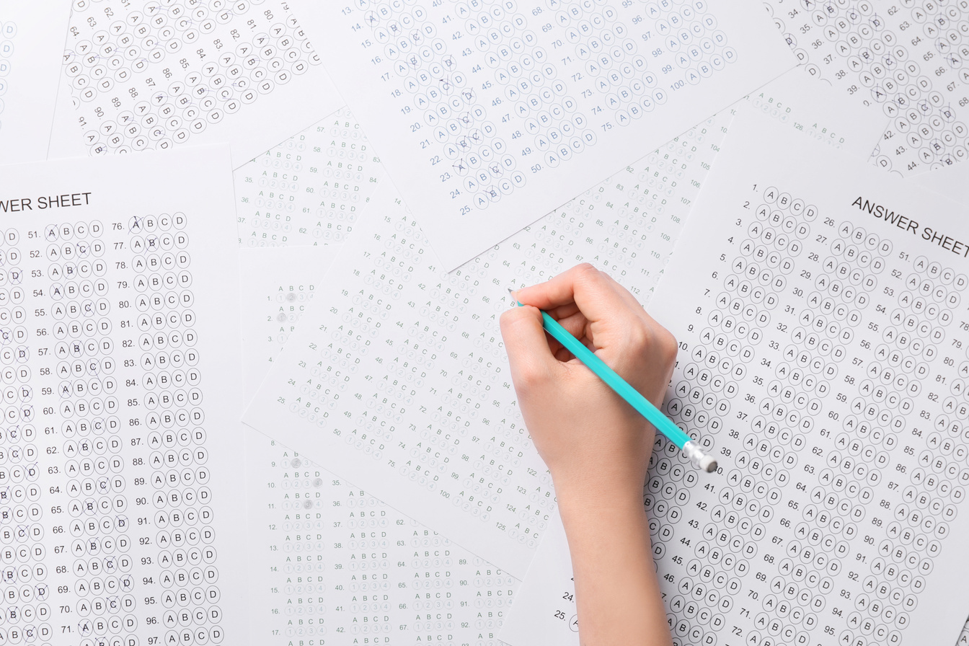
Minikvíz
Kvíz se skládá z pěti otázek
Jedna odpověď je správná.
Napište si své odpovědi.

Slide 4

a
JPL93#q
1. Které heslo je nejbezpečnější?
b
anna1234!
c
Bazylia456
d
Neprolomistentokodhackere

Slide 5
a
MojeHasło123
2. Které heslo je nejsnadněji uhádnutelné?
b
Letni2024
c
Super!2023
d
Qwerty!123

Slide 6
a
Qwerty123
3. Které heslo je nejméně bezpečné?
b
P@ssw0rd
c
1234abc!
d
Secure*Pass123

Slide 7
a
K!ngC0bra
4. Které z následujících hesel by mohlo být nejsnadněji uhodnutelné, pokud hacker zná jméno vašeho domácího mazlíčka a datum narození?
b
L0veCats!
c
Adventure987
d
Fluffy2021

Slide 8
a
Funkce na telefonech, která urychluje nabíjení baterie
5. Co je 2FA?
b
Zkratka pro dva antivirové filtry, které běží současně
c
Je to dodatečná bezpečnostní funkce, která pomáhá zajistit, že se přihlásíte pouze vy, i když někdo zná vaše heslo
d
Cloudový šifrovací systém, který zvyšuje bezpečnost souborů

Slide 9
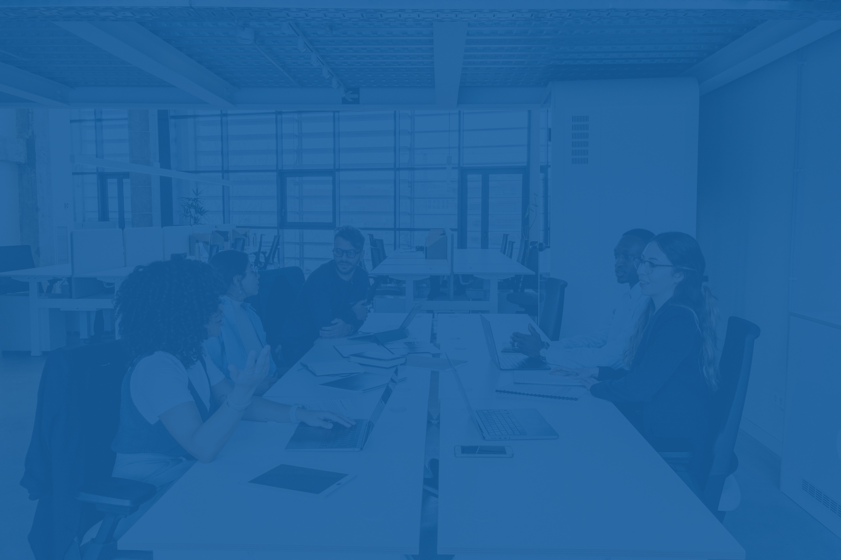

Odpovědi
1d) Čím delší je heslo, tím těžší je ho prolomit. Ideálně by heslo mělo mít 15 znaků nebo více. Heslo může být 4 nebo více ne zcela běžných slov spojených dohromady.
2a) MyPassword123 je nejsnadněji uhádnutelné, protože používá jednoduchá slova a sekvence čísel, které jsou často používány v heslech mnoha lidmi. Další hesla jsou také předvídatelná.
3a) Nejslabší heslo je Qwerty123. To je populární heslo založené na jednoduchém vzoru klávesnice a snadno se uhodne při útocích slovníkovými metodami. Další hesla obsahují různé typy znaků a jsou méně předvídatelná, i když by si mohla zasloužit další zlepšení.
4d) Nejsnadněji uhodnutelné heslo je Fluffy2021, protože obsahuje jméno zvířete a datum, což hackerovi usnadňuje uhodnutí hesla, pokud zná tyto informace.
5c) 2FA (dvojfaktorová autentifikace) je způsob, jak přidat další bezpečnost k vašemu účtu, kromě pouhého hesla. Funguje to tak, že po zadání hesla musíte ještě jiným způsobem potvrdit svou identitu, například zadáním kódu z textové zprávy, použitím speciální aplikace (např. Google Authenticator) nebo použitím speciálního klíče. To dělá váš účet mnohem bezpečnější.

Slide 10
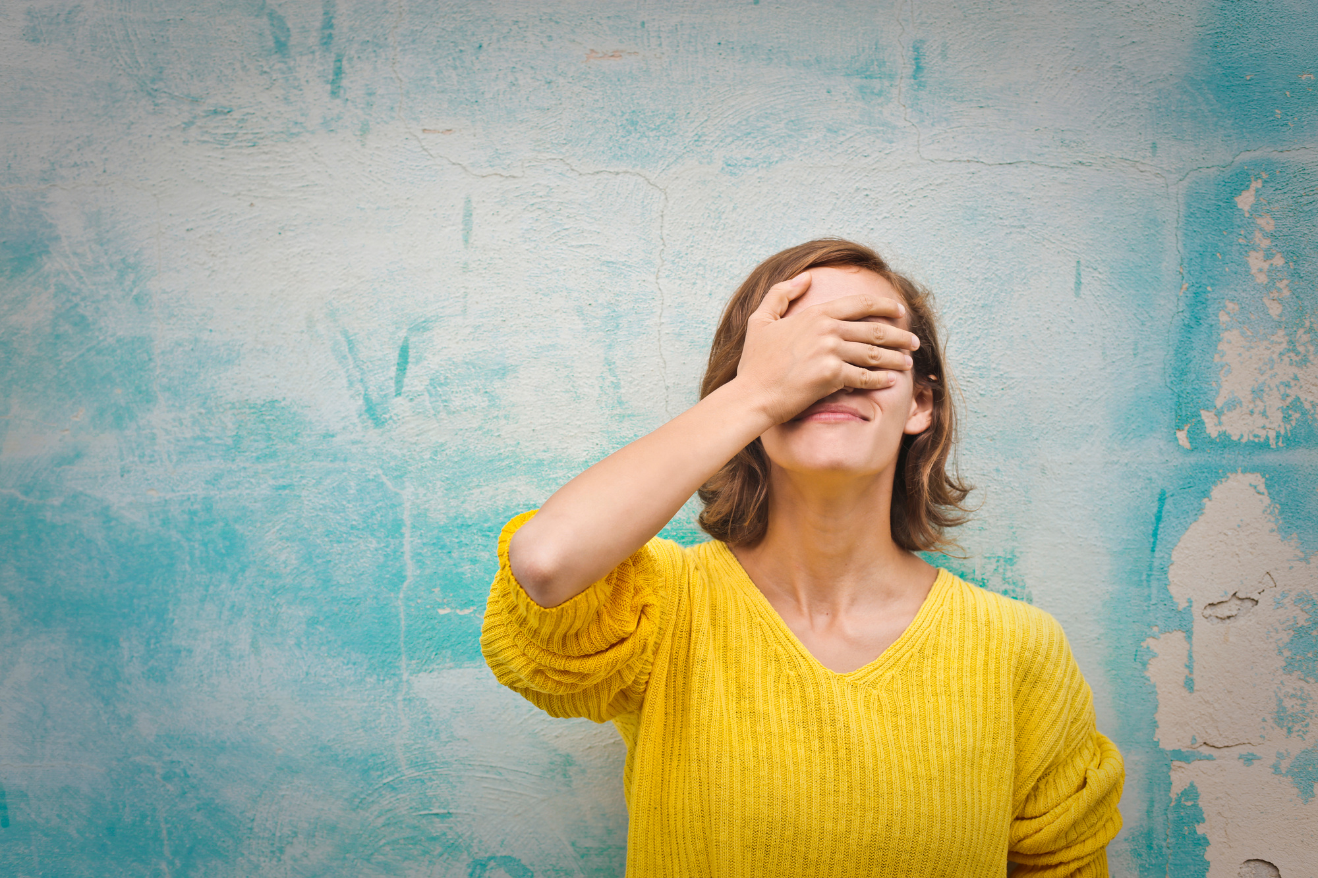

Jaké chyby děláme?
Kolik různých hesel používáte pro své účty?
Jak často používáte stejné heslo pro několik různých účtů?
Jak často měníte svá hesla?
Jak často zapomenete své heslo?

Slide 11

Jaké chyby děláme?
Často používáme stejné heslo na několika webech
TikTok
goosiaczek2245@gmail.com
MegaHardPassword123!
Email
goosiaczek2245@gmail.com
MegaHardPassword123!
Škola
1989817
MegaHardPassword123!

Slide 12
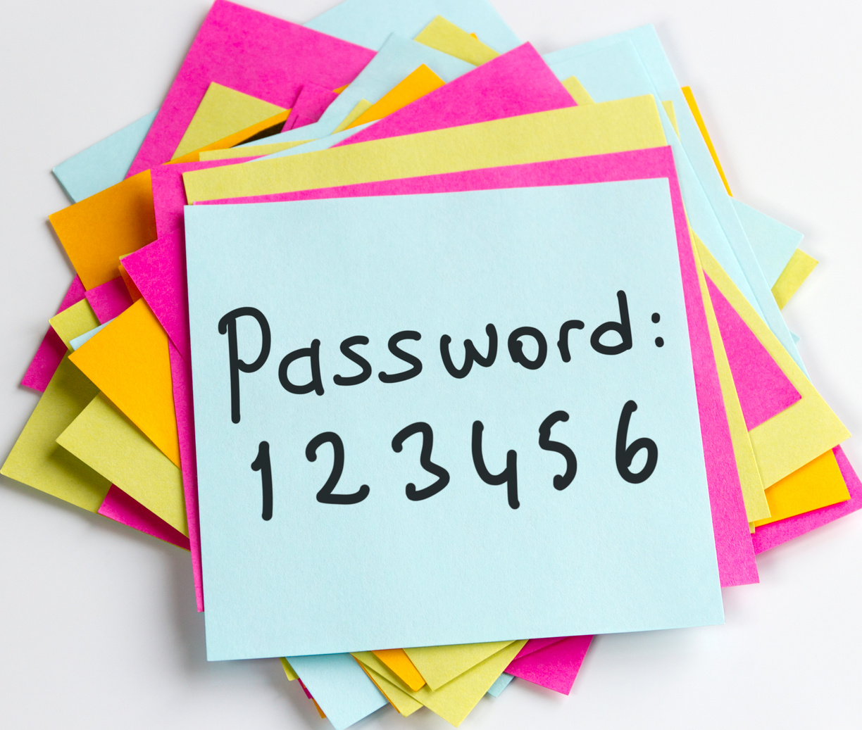
Jaké chyby děláme?
Často používáme podobná hesla
TikTok
goosiaczek2245@gmail.com
MegaHardPassword1!
Email
goosiaczek2245@gmail.com
MegaHardPassword1!
Szkoła
1989817
MegaHardPassword1!

Slide 13
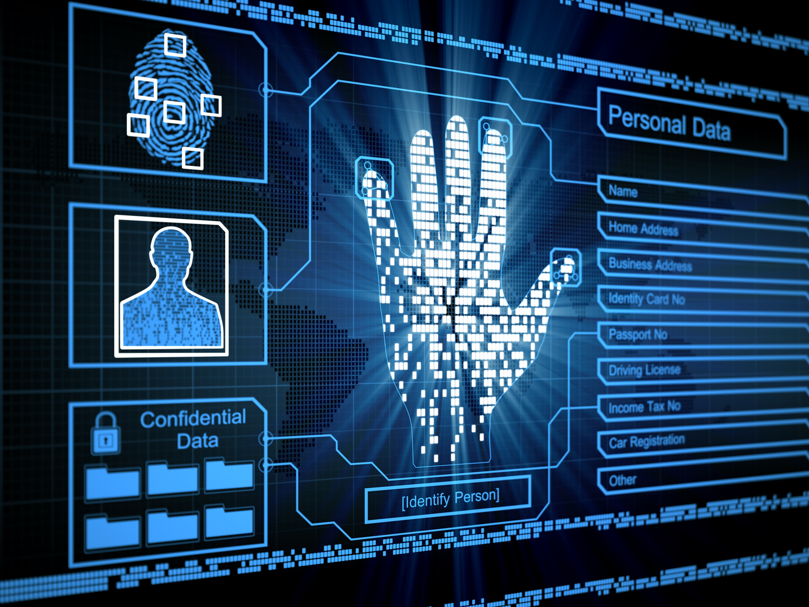
Jaké chyby děláme?
Používáme osobní informace
TikTok
goosiaczek2245@gmail.com
Spooky!Dog
Email
goosiaczek2245@gmail.com
SpookyMoj@Piesio
Škola
1989817
XXXXXXXXXXX (identifikační číslo)

Slide 14
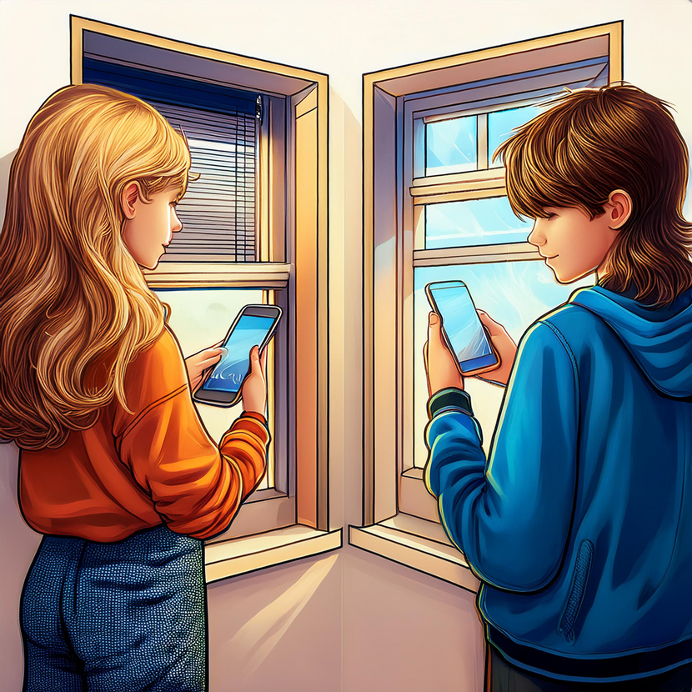

Jaké chyby děláme?
Sdílíme hesla
Ahoj, dej mi heslo k tvému... Potřebuju přístup na chvíli k...

Slide 15

Jaké chyby děláme?
Hesla, která jsou příliš krátká
Nejoblíbenější PINy
1234 0000 2580 1111 5555 5683 0852 2222 1212 1998

Slide 16
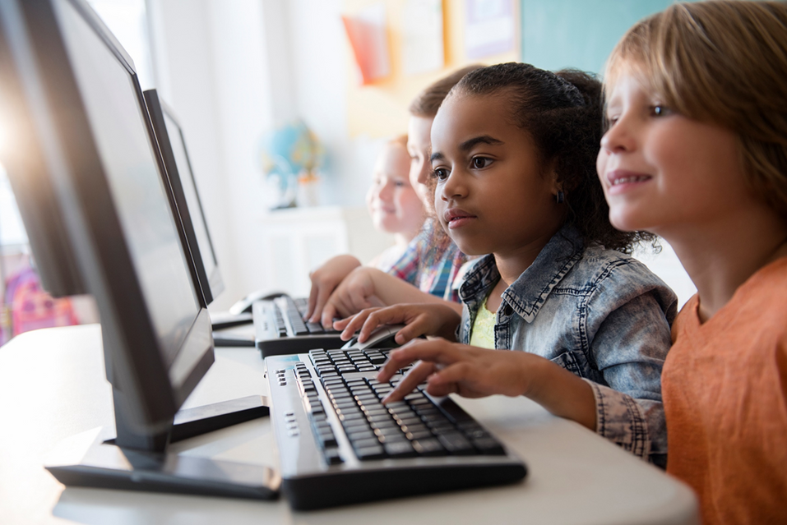
Jaké chyby děláme?
Používáme vzory na klávesnici (např. QWERT)

Slide 17

Jaké chyby děláme?
Používáme slovníkové položky
Password (Heslo)
Qwerty (Qwerty)
Sunshine (SlunecniSvit)
Football (Fotbal)
Monkey (Opice)
Iloveyou (MilujuTe)
Welcome (Vitej)
Dragon (Drak)
Princess (Princezna)
Chocolate (Cokolada)

Slide 18
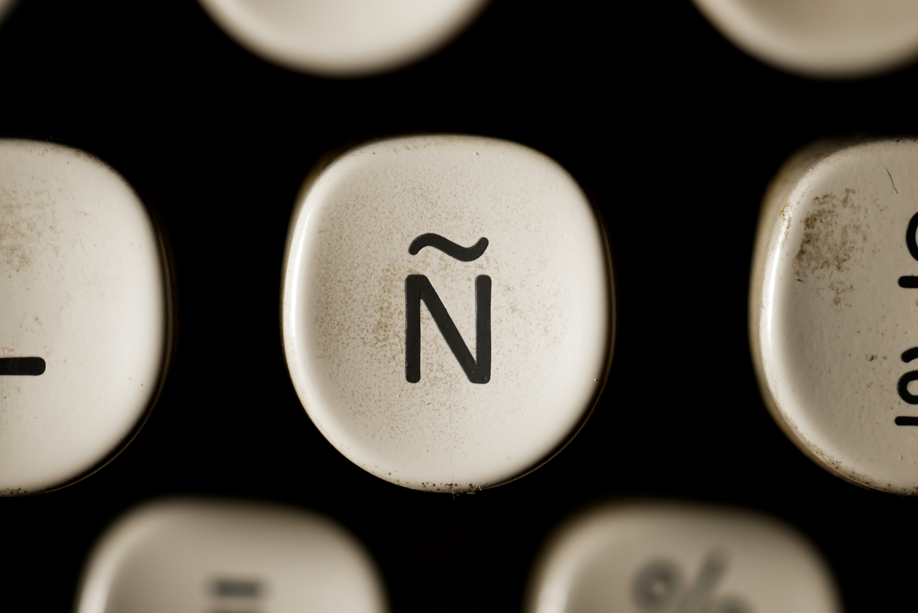
Jaké chyby děláme?
Nahrazení číslicemi/speciálními znaky
Password → P@$$w0rd
Qwerty → Qw3r7y
Sunshine → $un$h1n3
Football → F00tb@ll
Monkey → M0nk3y
Iloveyou → 1L0v3Y0u!
Welcome → W3lc0m3!
Dragon → Dr@g0n
Princess → Pr1nc3$$
Chocolate → Ch0c0l@t3!

Slide 19
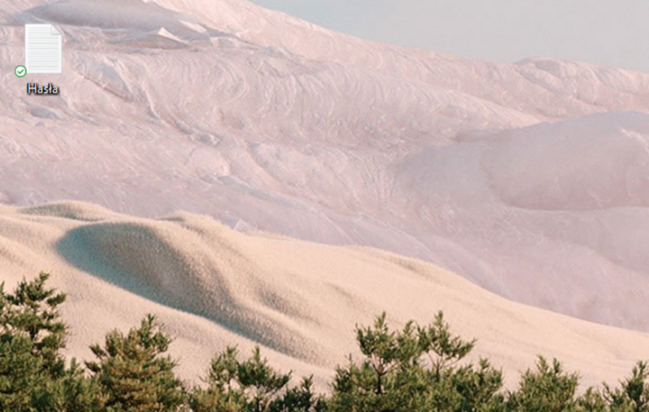
Jaké chyby děláme?
Ukládáme hesla do textových souborů
Notes:
Nie notujemy w plikach, telefonach i na kartkach
Nawet tych zabezpieczonych hasłem

Slide 20
Jak být v bezpečí?
Pracovní list č. 1
V rámci skupiny přemýšlejte o:
Co způsobuje problém v tomto případě? Možná je jich více?
Co si myslíte, že by mohlo pomoci proti takové situaci?

Slide 21

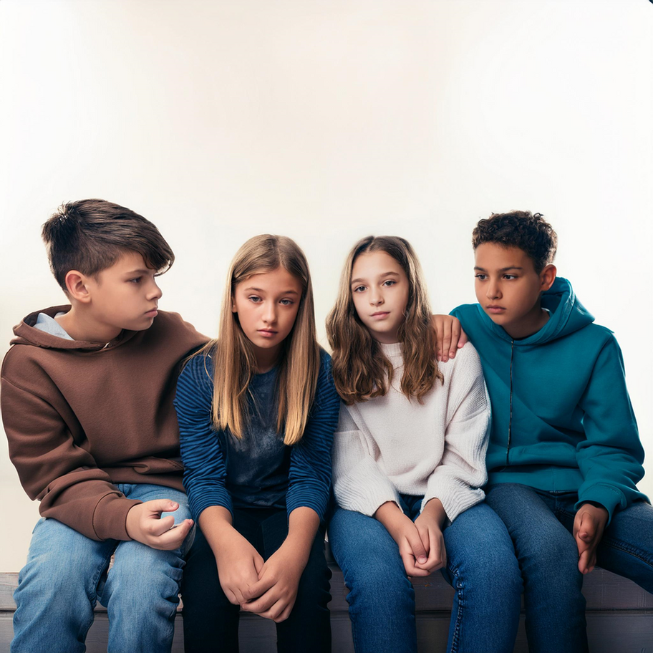
Několik příběhů
Krádež peněz kvůli slabému heslu
Kliknutí na podezřelý odkaz a převzetí vašeho účtu
Ztráta herního účtu po sdílení hesla
Přístup k vašemu účtu,
když necháte svůj laptop otevřený
Notes:
Kliknięcie podejrzanego linku i przejęcie konta: Kliknąłem w link, który wyglądał jak od znajomego, i wpisałem tam swoje dane logowania. Wtedy ktoś przejął moje konto i teraz nie mam dostępu do ważnych rzeczy.
Dostęp do konta po zostawieniu otwartego laptopa: Zostawiłam otwarty laptop w szkole, a ktoś wszedł na moje konto społecznościowe i opublikował niemiłe rzeczy, udając mnie. Teraz muszę tłumaczyć się nauczycielom i znajomym, bo wszyscy myślą, że to ja.
Kradzież pieniędzy przez słabe hasło: Ustawiłam bardzo proste hasło do mojego konta bankowego i ktoś je złamał, kradnąc wszystkie pieniądze. Teraz muszę walczyć o to, żeby je odzyskać.
Utrata konta w grze po podzieleniu się hasłem: Dałem koledze moje hasło do gry, a on zmienił je i zaczął używać mojego konta. Straciłem wszystkie moje osiągnięcia, nad którymi pracowałem przez długi czas.

Slide 22
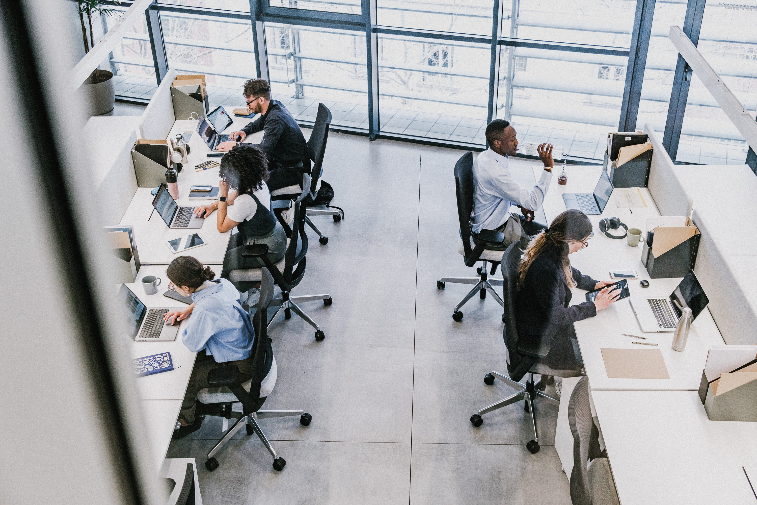
Čtyři kroky: Jak být v bezpečí?

Slide 23
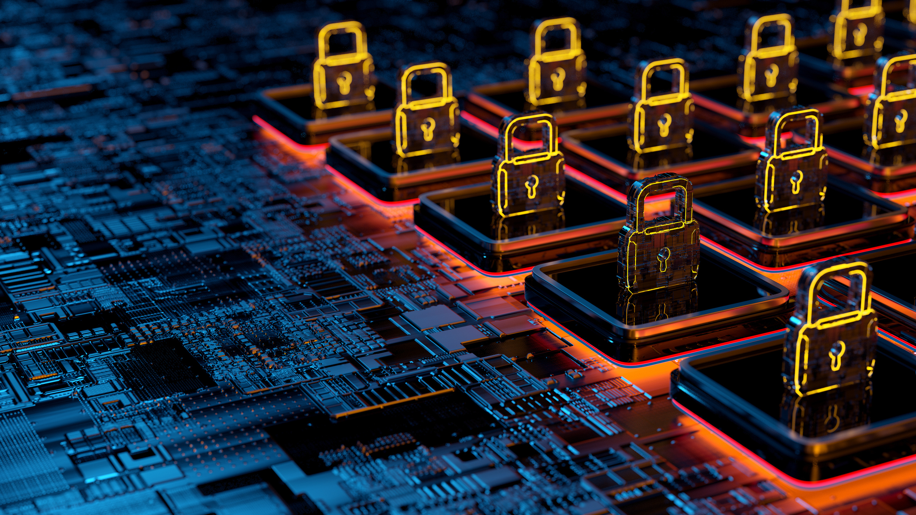
1. Dlouhá hesla
Čtyři kroky: Jak být v bezpečí?
Minimálně 12 znaků. Čím delší, tím lepší!
Příklad: T0t@llyS3cur3!2024

Slide 24
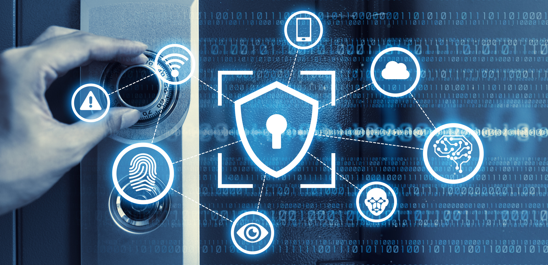
2. Čtyři kroky: Jak být v bezpečí?
Čtyři kroky: Jak být v bezpečí?
Používejte náhodné řetězce a výrazy, které nejsou založeny na slovníku.
Příklad: G$8w! XpK23z nebo tepskttuwizoMa

Slide 25
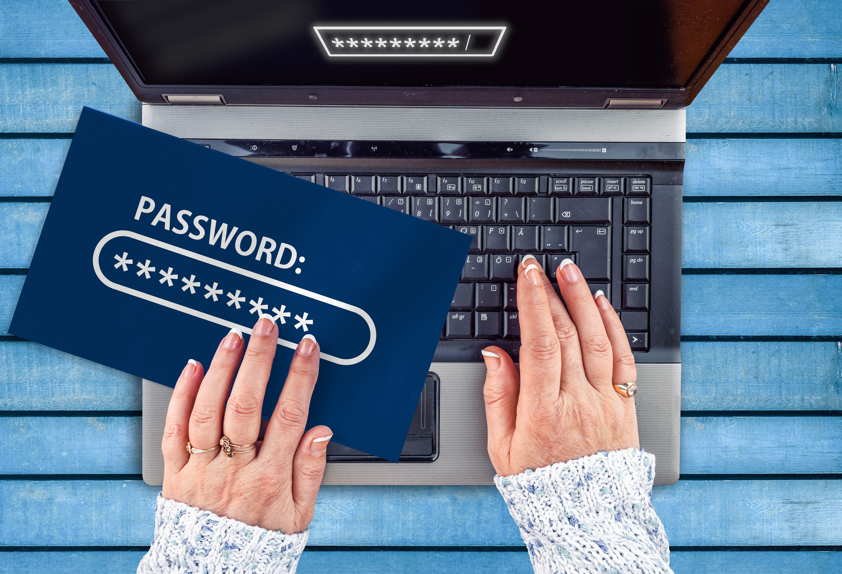
3. Jedinečná hesla
Čtyři kroky: Jak být v bezpečí?
Buďte kreativní! Nepoužívejte stejné heslo na různých místech.
Příklad: Bjuti-Czech&Inglisz

Slide 26

4. Password Manager
Čtyři kroky: Jak být v bezpečí?
Používejte nástroje pro správu hesel, abyste je nemuseli pamatovat.
Příklad: LastPass, 1Password, Bitwarden, KeePassXC

Slide 27
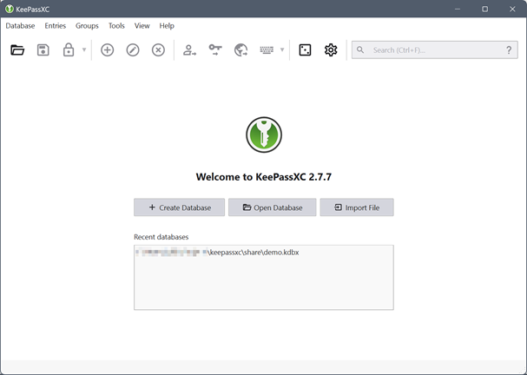
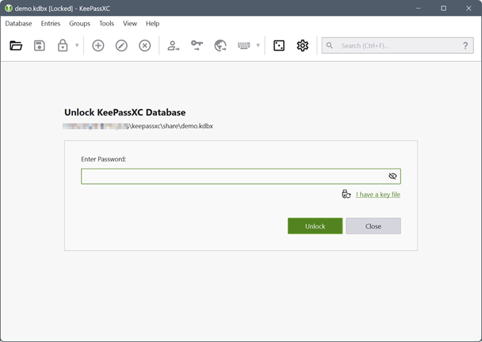
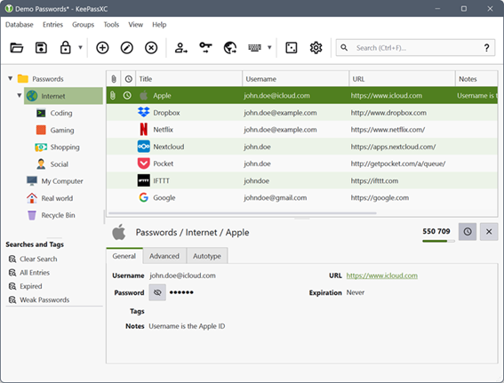
KeePassXC
Nainstalujte
Vytvořte svou databázi
Přidejte hesla a přihlašovací údaje
https://keepassxc.org/download/#windows

Slide 28
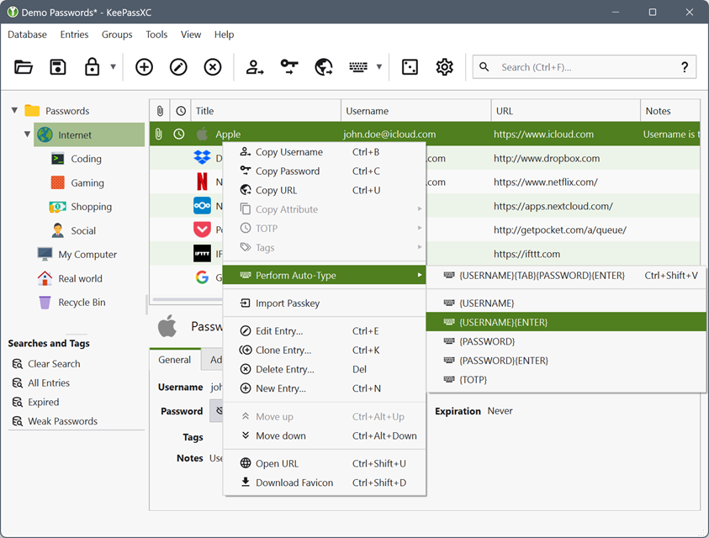
KeePassXC
Při používání správce hesel je dobré pamatovat si:
Heslo k počítači
Heslo k jedné poštovní schránce
Heslo správce
https://keepassxc.org/download/#windows

Slide 29
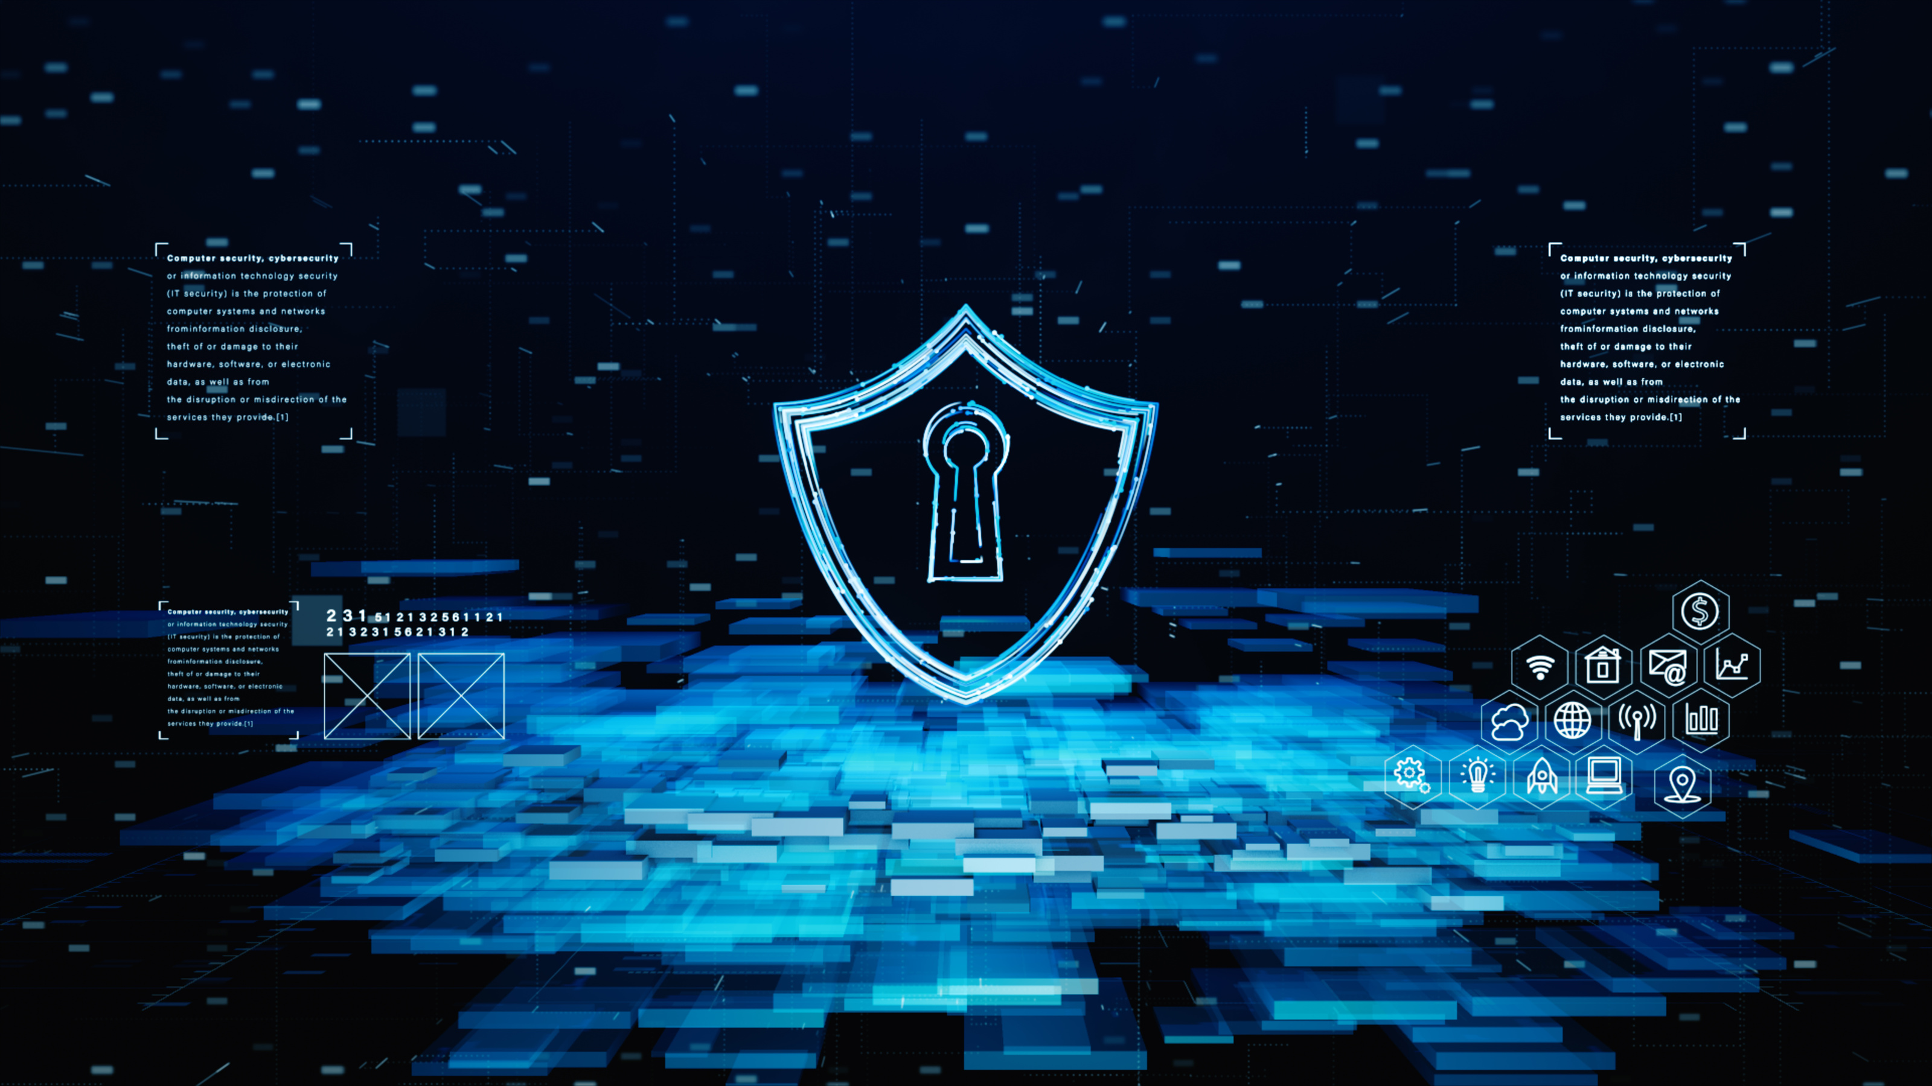
Čtyři kroky: Jak být v bezpečí?
Dlouhá hesla
Náhodná hesla
Jedinečná hesla
Správce hesel
Klíč k bezpečnosti vašich účtů!
D-L-U-M

Slide 30

Proč používat 2FA/MFA?
  2FA/MFA je další vrstva bezpečnosti:
  Kromě vašeho hesla potřebujete ještě jednu formu potvrzení, že jste to vy.
  Jaké jsou další formy potvrzení?
  SMS kód: Získáte jednorázový kód na svůj telefon.
  Aplikace pro ověřování: Generuje kódy (např. Google Authenticator).
  Dongle: Malé zařízení, které zapojíte do počítače.
  Otisk prstu nebo rozpoznání obličeje: Biometrická bezpečnost.
  Proč používat 2FA/MFA?
  Vylepšená bezpečnost: I když někdo zná vaše heslo, nemůže se dostat do vašeho účtu.
  Ochrana před hackery: Ztěžuje neoprávněným osobám převzetí vašeho účtu.
  Kde povolit 2FA/MFA?
  Většina služeb, jako je Facebook, Instagram, Gmail, nabízí tuto možnost v nastavení bezpečnosti.

Slide 31
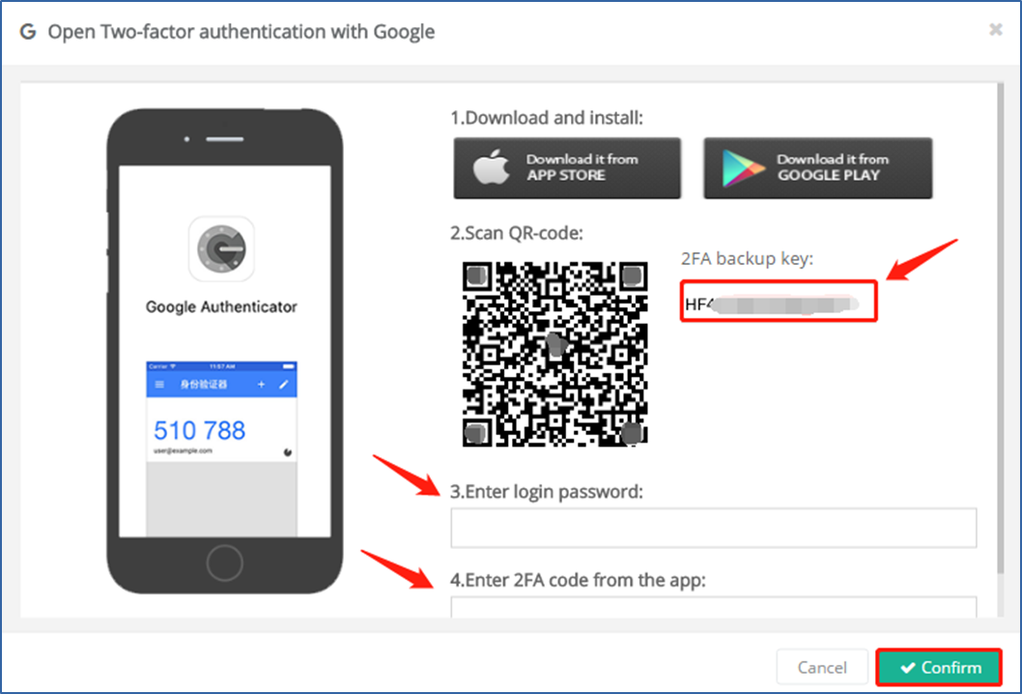
Google / Microsoft Authenticator

Slide 32

Domácí úkol: Zabezpečte své účty
Ověřte svá hesla:
Zkontrolujte, zda jsou vaše hesla dlouhá, náhodná a jedinečná.
Nainstalujte KeePassXC (nebo jiného správce hesel) na svůj počítač.
Přeneste všechna svá hesla do správce hesel. Přestaňte psát hesla na samolepicí poznámky nebo do textových souborů.
Změňte slabá a slovníková hesla:
Pokud používáte jednoduchá hesla jako „123456“ nebo „heslo“, okamžitě je změňte.
Přehodnoťte systémy, které používáte:
Vytvořte seznam všech účtů, aplikací a systémů, které používáte, a ujistěte se, že jsou všechny zabezpečeny.
Povolte dvoufaktorovou autentifikaci (2FA):
Alespoň na nejdůležitějších účtech, jako jsou e-mail, sociální média, bankovnictví.
Používejte aplikace jako Google Authenticator nebo jiné dostupné možnosti.

Slide 33


Další informace o projektu
https://www.coventry.ac.uk/wroclaw/
https://kreatywnidlabiznesu.pl/cyber-sec-edu-check/
https://eccedu.net/
Financováno Evropskou unií. Nicméně názory a stanoviska vyjádřená v tomto projektu jsou pouze názory autora(ů) a nemusí nutně odrážet názory Evropské unie nebo Výkonné agentury pro vzdělávání a kulturu (EACEA). Evropská unie ani EACEA nemohou nést odpovědnost za tyto názory.
Všechny výsledky vyvinuté v rámci tohoto projektu jsou dostupné pod otevřenými licencemi (CC BY-NC 4.0). Mohou být používány zdarma a bez omezení. Kopírování nebo zpracování těchto materiálů v celku nebo zčásti bez souhlasu autora je zakázáno. Při použití výsledků je nutné uvést zdroj financování a autory.
PROJEKT NR 2023-2-PL01-KA210-VET-000176822

